Slide 1
資料３
ビジョンに基づく取組について
ＦＣバスについて
ＦＣ船について
水素に関する正しい知識の普及について
合理的な規制緩和の推進について
会議の開催スケジュールについて
1

Slide 2
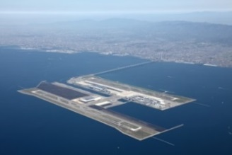
ＦＣバスについて
2
FCバスプロジェクトについて
＜背景＞
■FCバスについては、2020年オリンピック・パラリンピックに向けて、東京都への集中的な投入が今後予定されているところ
■しかし、国のロードマップ改訂版においても、「東京都を中心に」と明記されており、全国津々浦々で水素社会を実現する
ためには、大阪においても将来的なFCバスの導入を見据え、検討体制（FCバス研究会）を整えておくことが不可欠
■また、大阪では、2012年に関西国際空港において、試作型FCバスを運行実証済（HySUTの実証事業）
■平成28年１月、関西国際空港内にイワタニ水素ステーションがオープン
関西国際空港をフィールドにFCバス実証に向けた検討を開始
大阪でFCバスを普及させる第一歩として、 FCバス研究会構成団体のうち、トヨタ自動車、日野自動車、関西エアポート、空港島内バス運行事業者（南海バス）等の関連事業者と大阪府を交えて、関西国際空港をフィールドに、FCバス実証の実現に向けた検討を開始する
府がめざすFCバスの将来像
STEP1
平成28年度～32年度ごろ
STEP2
関西国際空港を始め、府内各地の
水素ステーションを活用した
路線バスへの導入
ターミナル間連絡バスで実用化 モ モデルの実証を検討
課題を解決し、最終年度
に一定期間実証走行
関西国際空港
水素STの整備やFCバス生産コスト
低下等、バス導入に向けた環境整備に努力
⇒府内の各バス事業者も、FCバスを検討

Slide 3
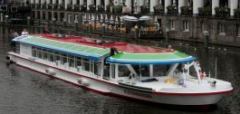
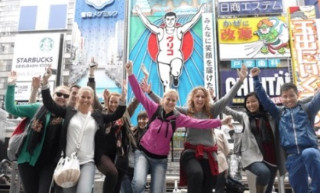
ＦＣ船について
水都大阪の観光資源としての活用の可能性について、FC船研究会で検討していきたい
（次回以降の推進会議で報告予定）
観光資源としての河川の魅力
陸地（河岸）における楽しみ
散歩（休憩）・川涼み・自然観察・釣り
水上における楽しみ
遊覧・食事や音楽とともに楽しむ・自然観察
大阪の河川の魅力向上への貢献にＦＣ船を活用できないか
ＦＣ船の環境性・低振動・排気臭がないといった特性は、
水都大阪の魅力向上に貢献できる可能性がある
訪日外国人観光客にとって
魅力ある観光コンテンツになるのではないか
上方落語、音楽、食事等のコラボレーション
ツアーの充実等、コンテンツの幅が広がる
のではないか
3

Slide 4
水素に関する正しい知識の普及について
4
① 水素・燃料電池工作コンクールの実施
② 啓発用パネル作成と展示イベント等への展示
③ 大学での講演活動

Slide 5
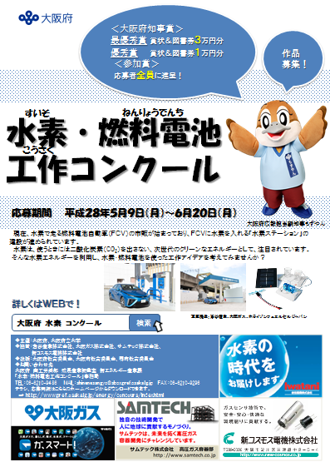
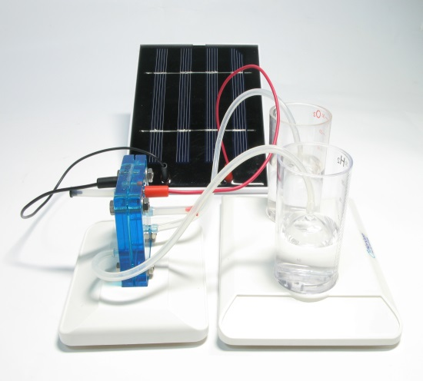
① 水素・燃料電池工作コンクールの実施
〔目的〕
次世代を担う小・中学生が、身近な工作を通じて水素・燃料電池に親しみ、その特性を理解してもらうことで、
水素の社会受容性の向上を図る。
対象：小学５・６年生、中学生
〔事業概要〕
府内の全小・中学校（約1,600校）を対象に、燃料電池で発電した電気を利用した様々なアイデアを募集。
その中から優れたアイデアを選定し、「水素・燃料電池キット」を使って、実際に作品を工作。
チラシ
燃料電池キット
〈スケジュール〉
５月 アイデア募集（書面募集）
小学生部門47作品、
中学生部門42作品 の応募
７月上旬 一次審査（書面審査）
⇒各部門5作品程度を選抜
７月中旬 ＤＶＤ・燃料電池キット
送付
⇒９月末ＤＶＤ提出〆切
１０月 二次審査（映像審査）
⇒最優秀賞・優秀賞×２
を選定
１２月 工作発表会・表彰式
森之宮水素ＳＴ情報発信拠点
にて開催
21,000部を府内全小・中学校のクラス・クラブ等に配布
5

Slide 6
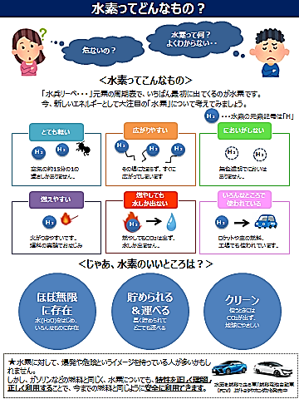
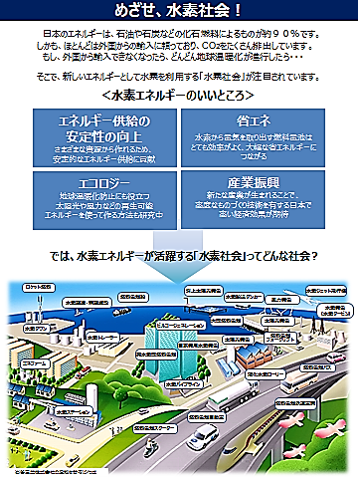
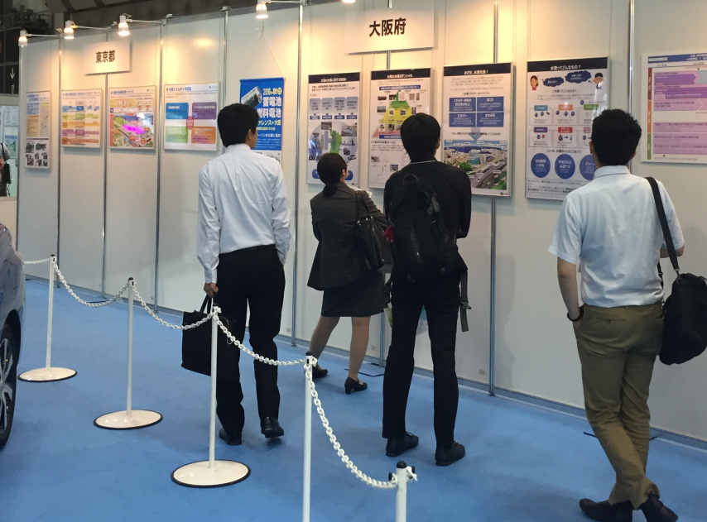
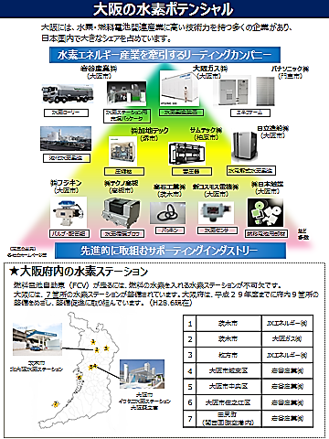
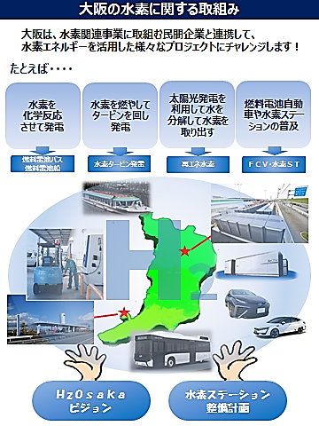
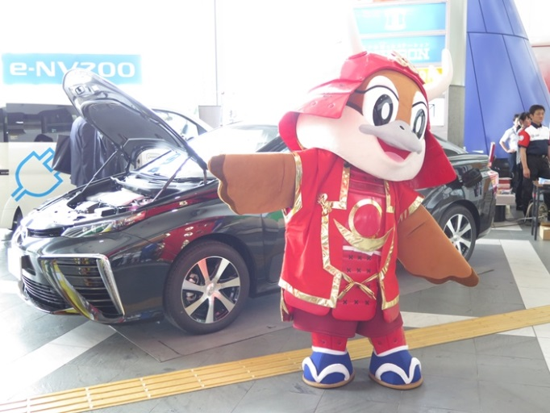
② 啓発用パネルの作成と展示イベント等への展示
6
府民の皆様へ水素エネルギーの正しい知識の普及を図るため、性質やメリット、水素社会の意義等を
掲載したパネルを作成。イベント等での展示や貸出等を実施。
展示イベント
スマートコミュニティJapan2016
（28.6.15～17 ：東京ビッグサイト）
作成パネル
大阪南港エコフェスタ2016
（28.6.4 ： 大阪南港ATC）

Slide 7
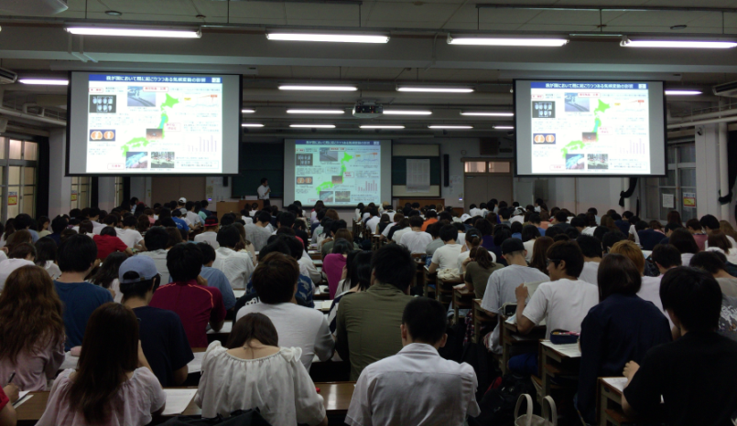
③ 大学等での講演活動
大学生を対象に、環境問題やエネルギーに対する理解を深めるとともに、水素社会について感心を高めてもらうことを目的に、出前授業を実施。
授業のスライド（抜すい）
授業風景
28年7月19日 大阪府立大学 現代システム科学域
「情報とサステイナビリティ」の講義で
「水素エネルギーの こ・れ・か・ら」を講演
7

Slide 8
合理的な規制緩和の推進について
８
現 状
水素の利活用については消防法や高圧ガス保安法などで規制。
現在、FCV・水素ステーション関連で規制緩和が着々と進められているところ。
【蓄圧器の材質】
複合材料が可能に（H26.11）
→炭素繊維の使用が可能になりコスト低減
【水素充塡ノズル】
ノズルの軽量化（H26.10）
→安全係数緩和による重量・コスト低減
等々
水素エネルギーの普及を図るためには、
構成機器等などのコストダウンや技術開発が必要
個別の水素プロジェクトに応じ、安全性にも配慮しつつ
規制の合理的な見直し、運用の明確化を国に要望するなど規制緩和を推進

Slide 9
会議の開催スケジュールについて
概ね年２回ペースで開催。
毎回の会議で、新しい取組が提案できるよう、民間事業者の提案を随時受け付け、
実現に向けた個別研究会立上げに向けた調整を継続的に行う。
28年8月9日
28年9月
29年1月～
Ｈ2Ｏｓａｋａビジョン推進会議への参画意向
確認
※参画を希望す
る事業者につい
ては、第1回会
議以降も継続
的に対応
第1回
会議
国際カンファレンス
（28年9月６～８日）
第２回
会議
カンファ
レンスで
取組を打出し
会議
立上げ
今年度の
取組概要
ビジョンの
進捗管理
・今年度の
取組報告
・来年度の
取組の
方向性
9

